Slide 1



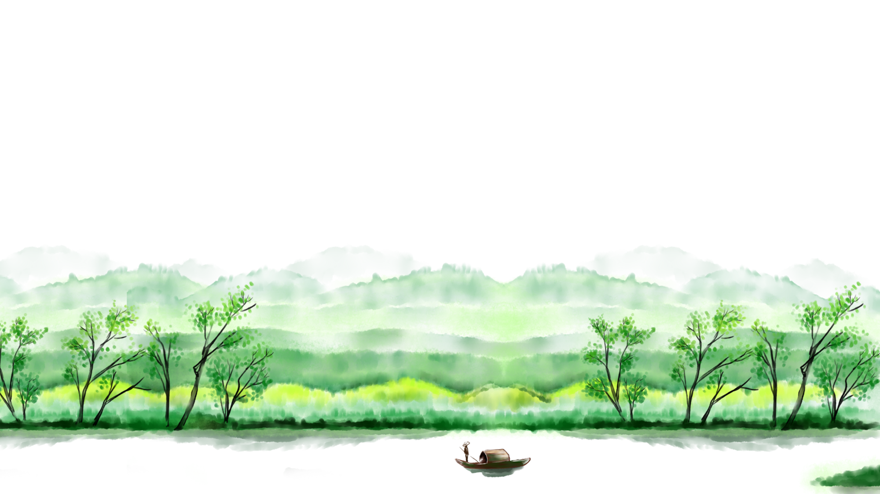


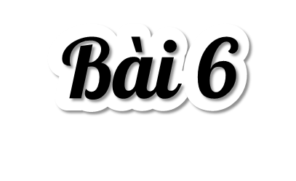


Slide 2


Slide 3





Chia sẻ một bài học cuộc sống mà em nhận được từ người thân.

Slide 4
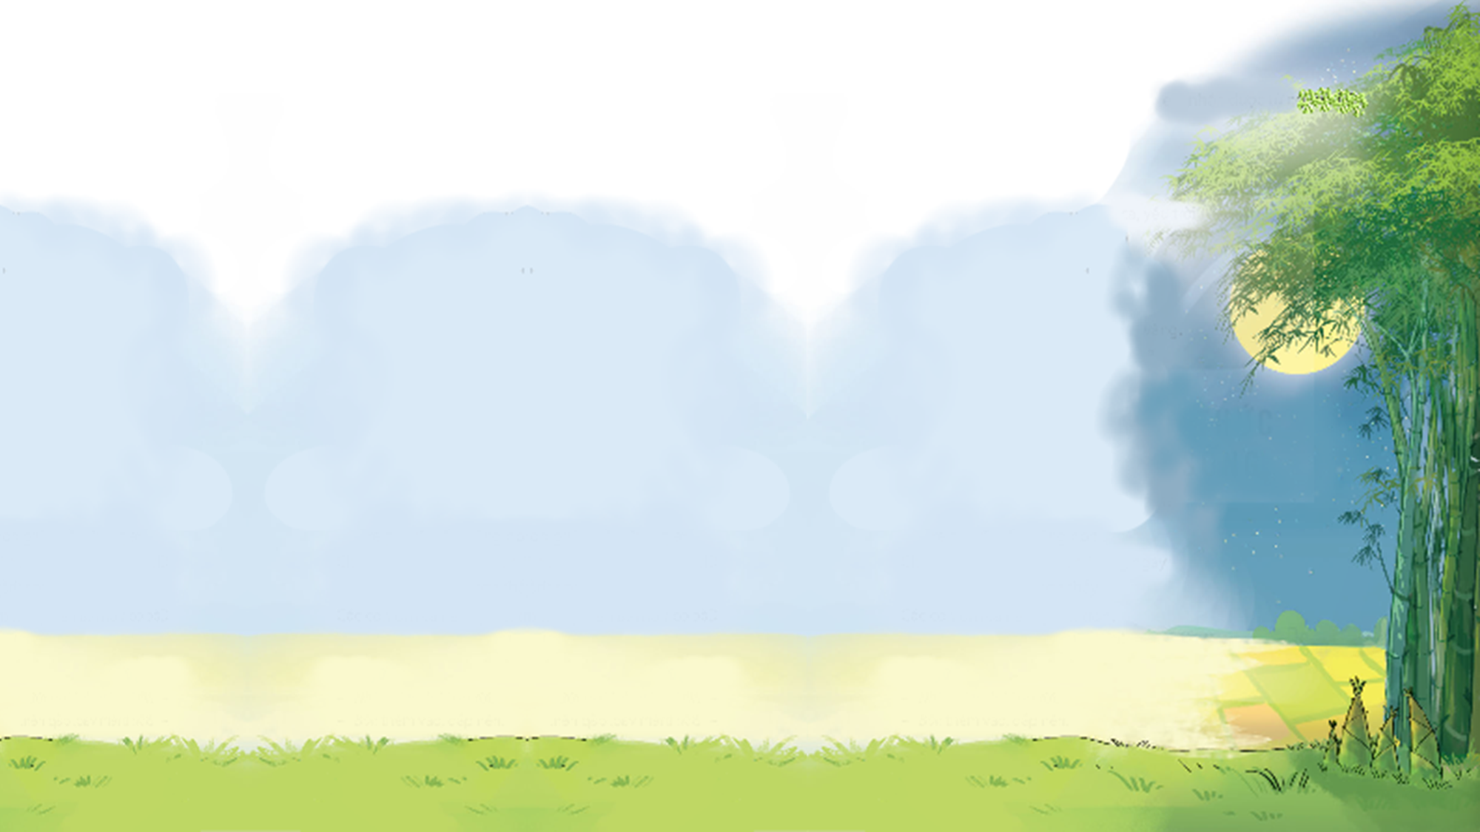


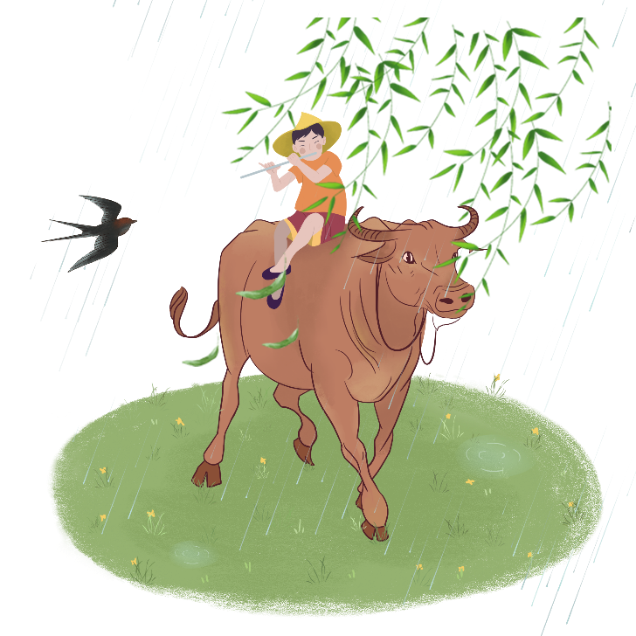
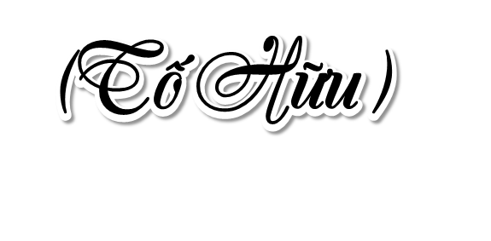
Notes:
Bài thơ Tiếng ru sẽ giúp các em hiểu được những lời tâm tình, khuyên nhủ cùng nhũng mong ước của cha mẹ dành cho con cái

Slide 5

* Năng lực đặc thù:
- Đọc đúng và diễn cảm bài thơ Tiếng ru, biết nhấn giọng vào những từ ngữ cần thiết để thể hiện rời khuyên nhủ, mong ước của cha mẹ dành cho con cái.
- Nhận biết được hình ảnh thơ trong việc biểu đạt nội dung của mỗi khổ thơ. Hiểu điều tác giả muốn nói qua bài thơ.
- Sử dụng được một tính từ trong bài thơ để viết câu. Xác định được chủ ngữ, vị ngữ của câu đã viết.
* Năng lực chung: năng lực ngôn ngữ, giao tiếp và hợp tác, tự giải quyết vấn đề và sáng tạo.
* Phẩm chất: chăm chỉ, trách nhiệm.

Slide 6


Slide 7
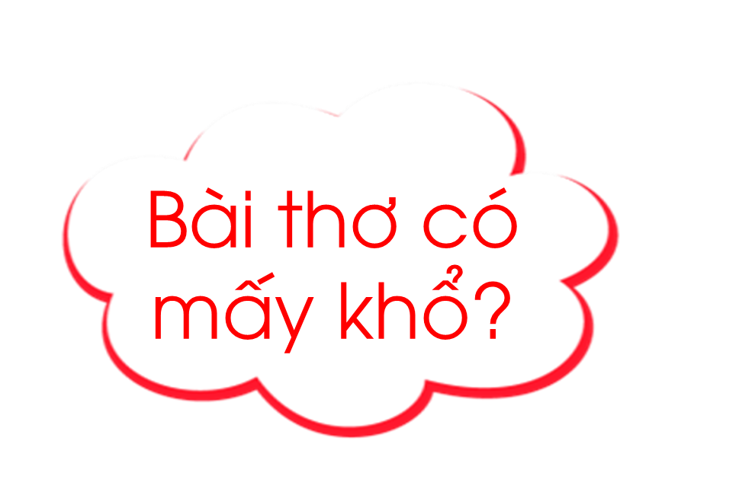
Con ong làm mật, yêu hoa
Con cá bơi, yêu nước; con chim ca, yêu trời
Con người muốn sống, con ơi
Phải yêu đồng chí, yêu người anh em.
Một ngôi sao, chẳng sáng đêm
Một thân lúa chín, chẳng nên mùa vàng.
Một người – đâu phải nhân gian?
Sống chăng, một đốm lửa tàn mà thôi!
Núi cao bởi có đất bồi
Núi chê đất thấp, núi ngồi ở đâu?
Muôn dòng sông đổ biển sâu
Biển chê sông nhỏ, biển đâu nước còn?
Tre già yêu lấy măng non
Chắt chiu như mẹ yêu con tháng ngày
Mai sau con lớn hơn thầy
Các con ôm cả hai tay đất tròn.

Slide 8
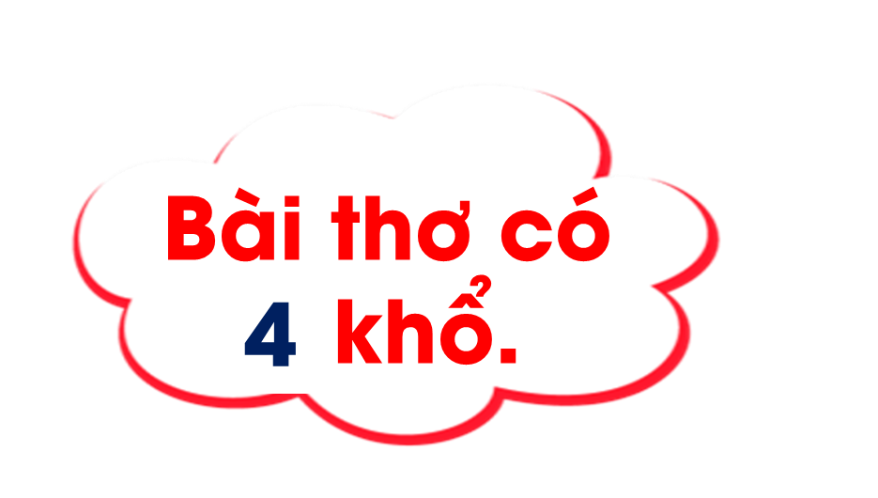
Con ong làm mật, yêu hoa
Con cá bơi, yêu nước; con chim ca, yêu trời
Con người muốn sống, con ơi
Phải yêu đồng chí, yêu người anh em.
Một ngôi sao, chẳng sáng đêm
Một thân lúa chín, chẳng nên mùa vàng.
Một người – đâu phải nhân gian?
Sống chăng, một đốm lửa tàn mà thôi!
Núi cao bởi có đất bồi
Núi chê đất thấp, núi ngồi ở đâu?
Muôn dòng sông đổ biển sâu
Biển chê sông nhỏ, biển đâu nước còn?
Tre già yêu lấy măng non
Chắt chiu như mẹ yêu con tháng ngày
Mai sau con lớn hơn thầy
Các con ôm cả hai tay đất tròn.

Slide 9


Slide 10

Nhân gian
: loài người
Bồi
: thêm vào, đắp nên.

Slide 11


Slide 12

Bài thơ là lời của ai, nói với ai?
Từ ngữ nào cho em biết điều đó?
Notes:
Từ ngữ: con ơi, mẹ yêu con, con – thầy, các con.

Slide 13
2. Khổ thơ đầu khuyên chúng ta điều gì? Tìm câu trả lời đúng.
A
Cần phải sống chan hoà với thiên nhiên.
B
Cần phải biết bảo vệ môi trường sống của mình.
C
Cần phải biết yêu thương các loài vật.
D
Cần phải gắn bó với cộng đồng, yêu thương mọi người.

Slide 14
3. Hình ảnh nào giúp chúng ta hiểu vai trò, sức mạnh của sự đoàn kết?

Slide 15
4. Em nhận được lời khuyên gì từ khổ thơ thứ ba?
Núi cao bởi có đất bồi
Núi chê đất thấp, núi ngồi ở đâu?
Muôn dòng sông đổ biển sâu
Biển chê sông nhỏ, biển đâu nước còn?
Notes:
Lời khuyên: Chúng ta phải biết khiêm tốn, không nên quá đề cao bản thân mình, hạ thấp người khác bởi mình giỏi sẽ có người giỏi hơn, không nên tự mãn, tự cao tự đại.

Slide 16
5. Khổ thơ cuối nói gì về tình cảm của cha mẹ dành cho con cái?
Tre già yêu lấy măng non
Chắt chiu như mẹ yêu con tháng ngày
Mai sau con lớn hơn thầy
Các con ôm cả hai tay đất tròn.
Notes:
Khổ thơ cuối nói về tình cảm yêu thương vô bờ của cha mẹ dành cho con cái và niềm tin về sự trưởng thành, phát triển của con trong tương lai.

Slide 17

Con người sống giữa cộng đồng phải yêu thương anh em, bạn bè, đồng chí.

Slide 18
LUYỆN ĐỌC LẠI

Slide 19
NÊU GIỌNG ĐỌC?
Đọc diễn cảm, nhấn giọng ở những từ ngữ thể hiện tâm trạng, cảm xúc; giọng đọc kéo dài ở cụm từ "con ơi” để tạo âm hưởng của lời ru, lời trò chuyện; lên cao giọng ở cuối cấu hỏi tu từ để tạo giọng điệu tâm tình, trò chuyện,...)

Slide 20
Con ong làm mật, yêu hoa
Con cá bơi, yêu nước; con chim ca, yêu trời
Con người muốn sống, con ơi
Phải yêu đồng chí, yêu người anh em.
Một ngôi sao, chẳng sáng đêm
Một thân lúa chín, chẳng nên mùa vàng.
Một người – đâu phải nhân gian?
Sống chăng, một đốm lửa tàn mà thôi!
Núi cao bởi có đất bồi
Núi chê đất thấp, núi ngồi ở đâu?
Muôn dòng sông đổ biển sâu
Biển chê sông nhỏ, biển đâu nước còn?
Tre già yêu lấy măng non
Chắt chiu như mẹ yêu con tháng ngày
Mai sau con lớn hơn thầy
Các con ôm cả hai tay đất tròn.

Slide 21


Slide 22
1. Tìm tính từ có trong khổ thơ thứ ba.
Núi cao bởi có đất bồi
Núi chê đất thấp, núi ngồi ở đâu?
Muôn dòng sông đổ biển sâu
Biển chê sông nhỏ, biển đâu nước còn?

Slide 23
2. Đặt 2 – 3 câu với những tính từ vừa tìm được. Xác định chủ ngữ, vị ngữ của từng câu.
cao
thấp
sâu
nhỏ

Slide 24

- Học thuộc lòng 3 khổ thơ đầu.
- Chuẩn bị bài tiếp theo.

Slide 25


